Slide 1
L’éco-conception au service du bon usage : Exemple du diclofénac topique
Marie-Hélène Legay
Directrice Affaires Réglementaires
Haleon France

Slide 2


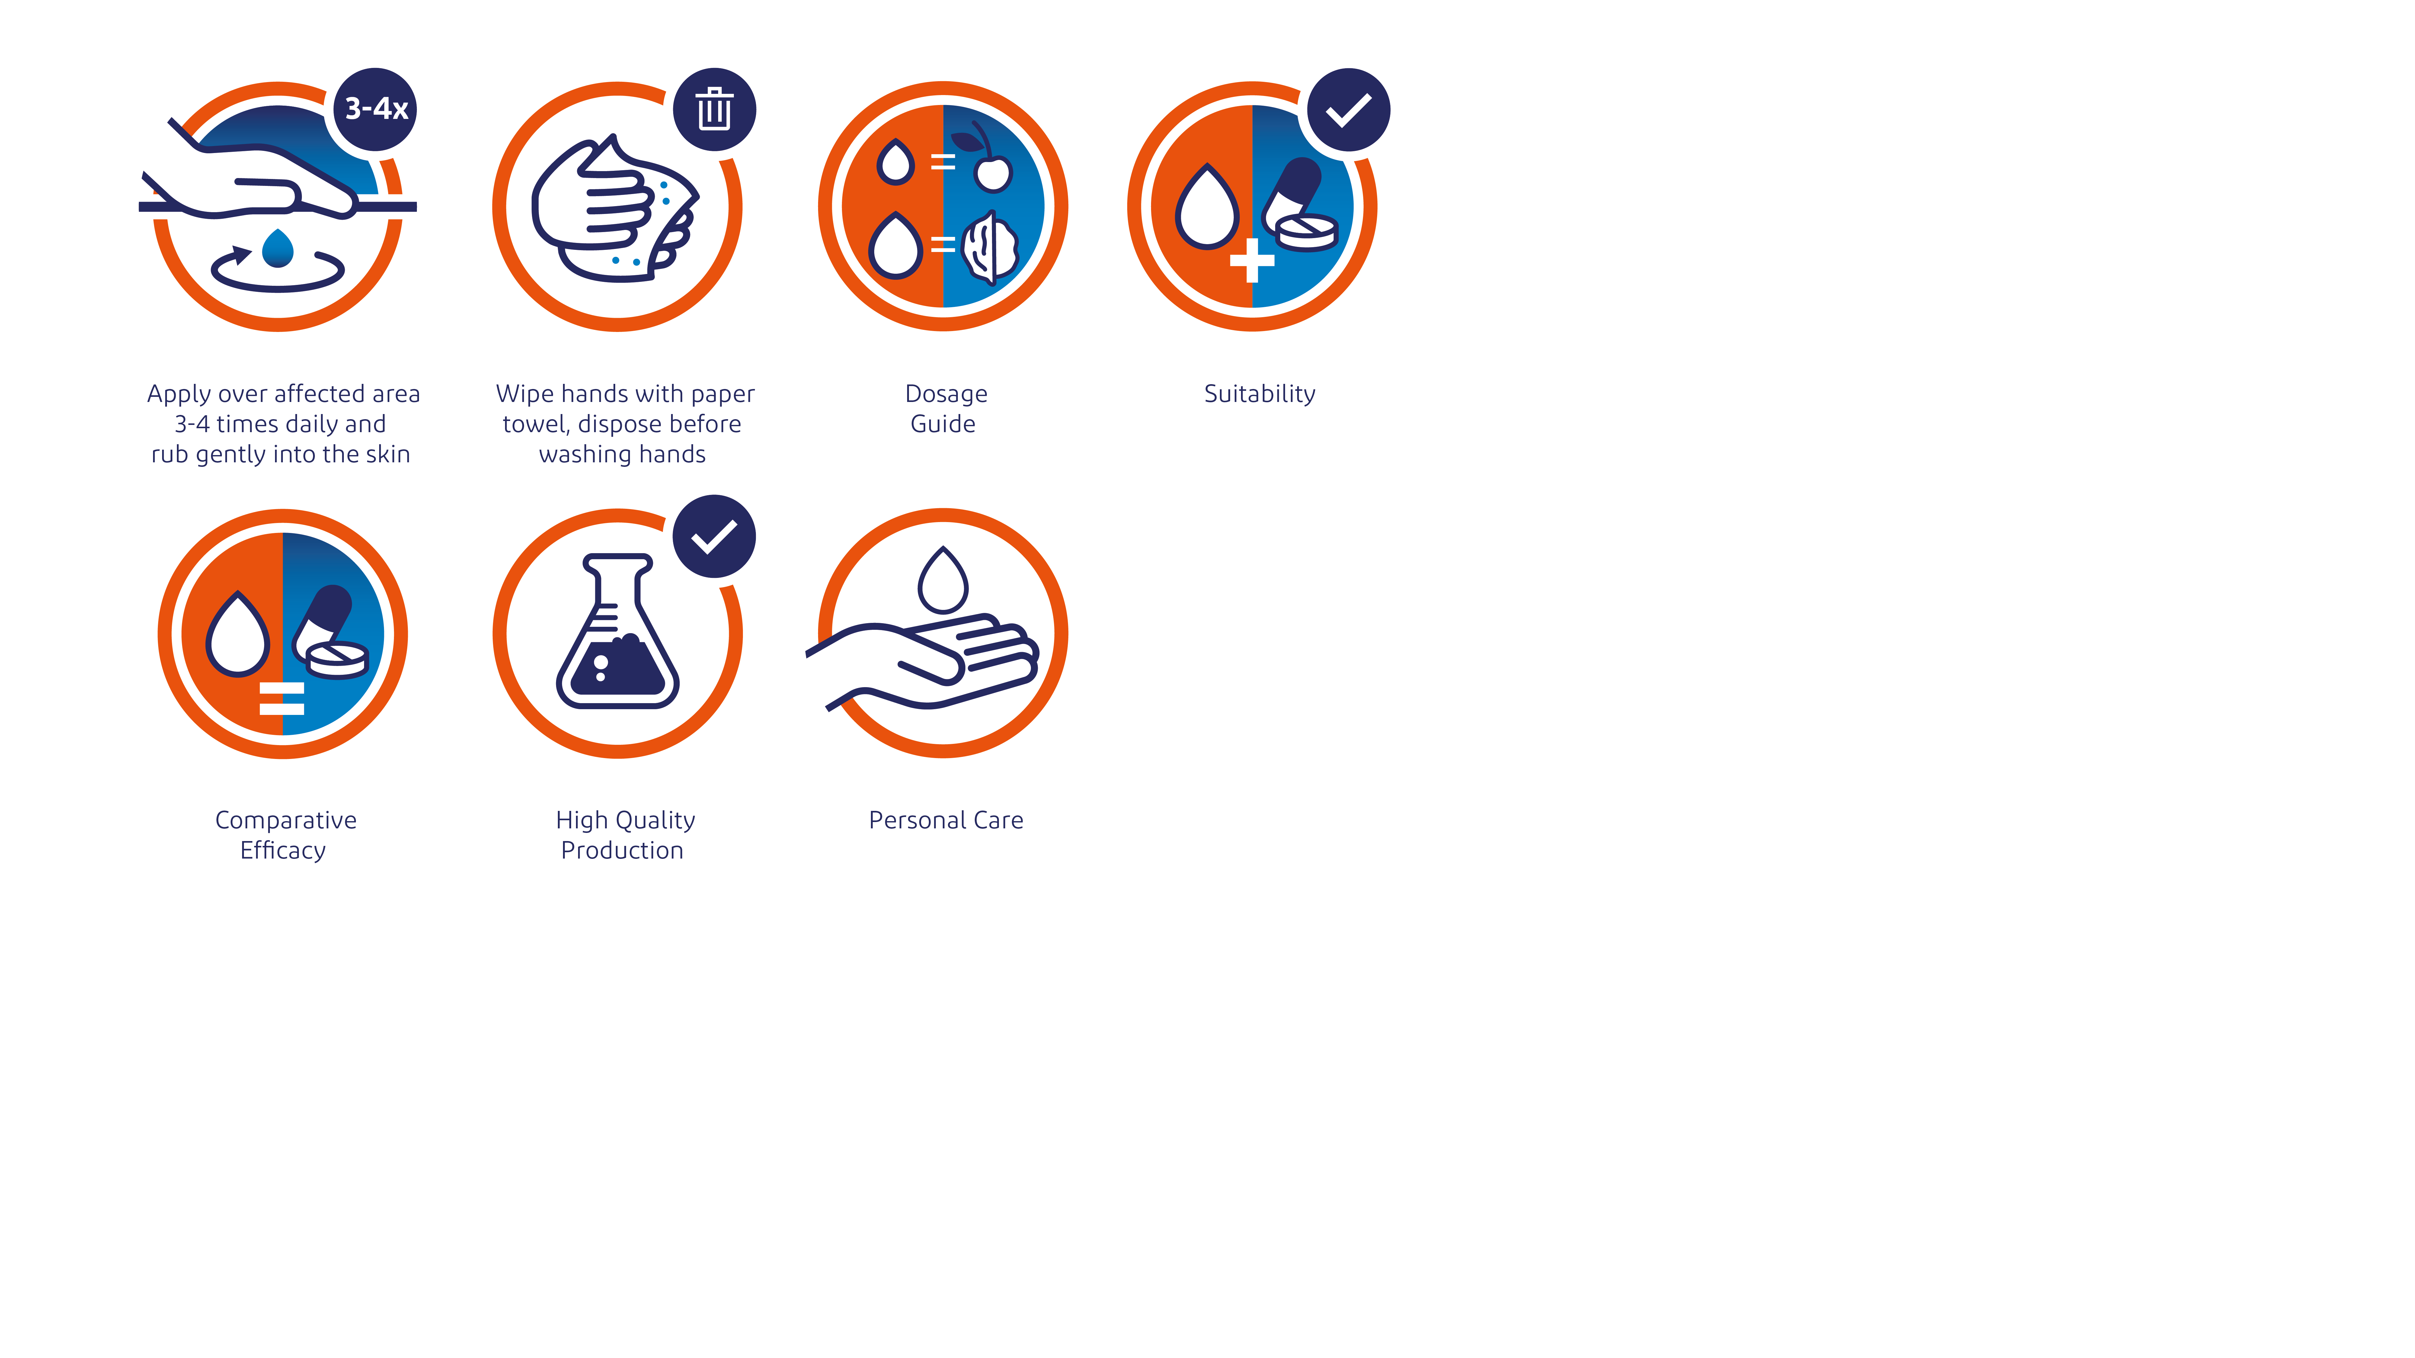
Concilier bénéfice thérapeutique et protection environnementale
Cas du diclofénac topique
Enjeu environnemental : résidus pharmaceutiques dans les eaux
Le bon geste et le bon usage : essuyer les mains avec un papier absorbant post-application
Sensibiliser les patients et professionnels grâce à un message simple
Peut être lié à l’application manuelle du diclofénac :
→ rinçage des mains
→ rejet dans les eaux
      Impact scientifiquement démontré :
      → réduction de 40% du diclofénac rejeté dans les eaux*
Vecteurs de communication utilisés par Haleon :
→ notices patients
→ pictogrammes
  Source *: S. Bielfeldt et al., ‘Reduction of residual topical diclofenac in wastewater by a wiping procedure before hand washing’, 2022

Slide 3
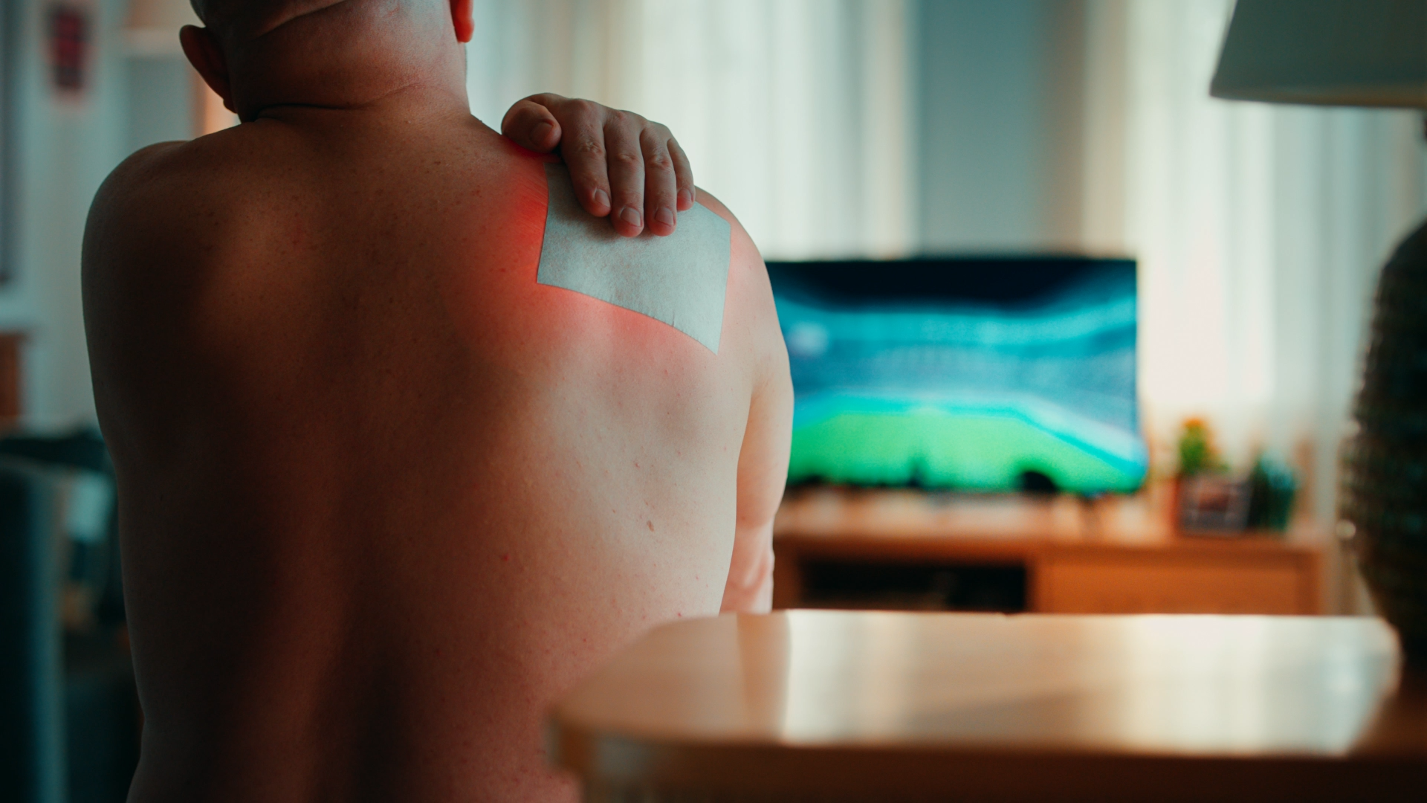
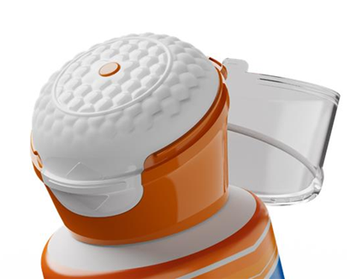
Une R&D qui intègre pleinement la promotion du bon usage
“Bon usage” by design
Objectif : Supprimer le contact direct des mains et relargage dans les eaux usées post-application
2010
Lancement des emplâtres médicamenteux
Pas d’application manuelle, réduction du rejet dans l’eau
2020
Déploiement d’un message de bon usage
Sur les notices & les packs grâce à des pictogrammes
2 à 3 applications par jour
Essuyer les mains avec du papier absorbant avant de les laver
2027 / 2028
Lancement de l’applicateur “sans les mains”
Elimination de l’application manuelle & réduction significative du relargage dans les eaux

Slide 4
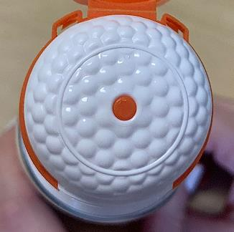
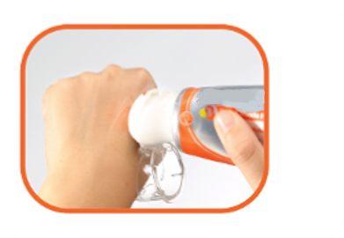
Fonctionnement de l’applicateur “sans les mains”
Des tests très concluants auprès d’un échantillon de patients en vie réelle
Grâce à l’applicateur sans les mains, la majorité des patients (70%) n’utilise plus les mains lors de l’application **
      62 % n’ont pas utilisé leurs mains du tout lors de l’application
      8 % n’ont pas utilisé leurs mains, sauf pour vérifier la pénétration du médicament post-application
  Source **: Recherche interne menée par Haleon auprès d’un échantillon de 261 patients durant un test de 5 jours à la maison

Slide 5
Merci
Contacts
marie-helene.x.legay@haleon.com
sophie.x.maisiercompagnon@haleon.com

